Slide 1

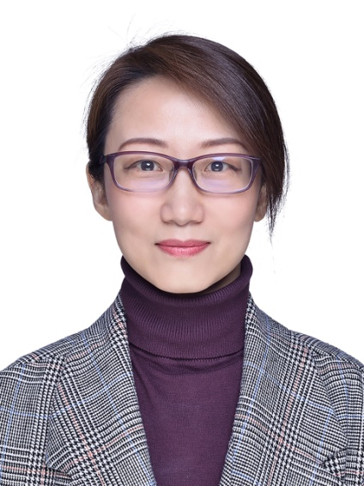
武装我们的技术 点亮智慧的地球
IBM 2009: Smart Planet 2003: E-Business on Demand 1995: E-Business
林 楠 办公室: 228 电话: 15937199000 电子邮件: linnan@zzu.edu.cn

Slide 2

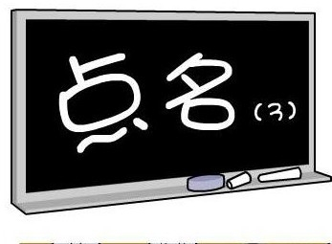






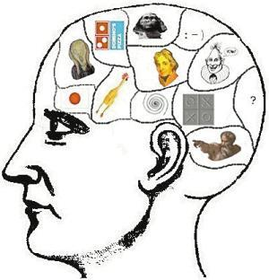
推销我、再推销我的课!
迟到
课堂禁用手机
任
意
方法？
Why? 决策层
How? 管理层
What?技术层
授之以鱼 不如 授之以渔

Slide 3


Why ? Objective 明确目标
为什么要学习？
为什么要学计算机？
工作
Output
Input
找一份体现你价值的工作！
让爱你的人和你爱的人，因你的努力，
过上有品质的幸福生活。

Slide 4
我的学习目标
继续教育：考研、出国留学 or 直接参加工作：应聘、创业？
继续教育作为教育的长期投资，是提高就业竞争力的一种选择。
考研计算机专业基础综合统考从2009年开始，总分150分。
统考科目包括：数学、英语、政治、专业课（四门）
数据结构（45分） 《数据结构》清华大学，严蔚敏
计算机组成原理（45分） 《计算机组成原理》高等教育出版社，唐朔飞
操作系统（35分） 《操作系统》西安电子科技大学出版，汤子赢
计算机网络（25分） 《计算机网络》谢希仁

Slide 5
我的学习目标
继续教育：考研、出国留学 or 直接参加工作：应聘、创业？
软件专业毕业生提交的简历：
  必修课程：
  《数据结构》
  《计算机组成原理》
  《计算机网络》
  《操作系统》
  《数据库原理》
  《Oracle》
  《Linux》
  《JAVA 程序设计》
  《J2EE》
  《UML系统分析与设计》
  《XML程序设计》
  ……
  毕业设计：校园淘宝网开发
  英语：通过四级考试……
企业招聘要求：
熟练掌握Java，JSP，Servlet，JDBC，EJB, WEBSERVICE，html，javascript
精通struts框架和apache, Weblogic, JBoss, OC4J等服务器的使用和配置。
精通JAVA、C++等多种面向对象编程语言编程和设计模式；
精通Linux环境，进行各种应用服务器（Ftp，Apache，Sabram，Mail，DHCP，VPN等）的配置及维护，编写简单的shell脚本；
熟练掌握Oracle或MYSQL或其他主流数据库及客户端工具，理解数据库体系结构，熟练运用SQL语句……
深度

Slide 6
明确目标：从现在开始攒简历！！！
IT职业技能：
1、精通JAVA，熟悉J2EE、MVC架构和UML建模语言等相关技术；
2、熟练运用HTML、JavaScript、Jsp、Ajax、Servlet、JavaBean、
XMl、JDBC等技术进行Web应用开发;
3、精通Struts、Spring、Hibernate等JavaEE框架技术体系；
4、精通Oracle、SQLServer、MySql等主流数据库的设计与开发；
5、熟悉Weblogic、Webspere、Tomcat等应用服务器产品，熟悉安装、
调优、发布配置应用；
6、熟悉Unix、Linux操作系统；
7、具备较强的面向对象系统分析、系统设计经验；精通面向对象分析设
计，熟悉设计模式；
外语水平及证书: 英语六级CET6 、日语3级
资格证书及奖励:
1、获得Sun Java认证SCJP（Sun Certified Java Programmer）和
SCJD （Sun Certified Java Developer）；
2、获得全国计算机技术与软件专业技术资格（水平）考试“软件设计师”
资格证书；
3、获得IBM公司实训证书和DB2数据库证书；
4、荣获2010年ACM程序设计大赛一等奖；
5、两年优秀学生一等奖学金、一年二等奖学金；

Slide 7
明确目标：从现在开始攒简历！！！
项目经历：
1、利用假期在实习公司参与了“新农村合作医疗信息管理系统”的设计开发。
本人负责系统医疗费用查询统计模块、药品信息查询统计模块的程序开发。通过
实习熟练掌握J2EE技术、积累了项目开发经验。
2、在学校组织开发了“在线考试系统”。
本人负责整个项目的需求分析与功能设计，以及任务分解与工作部署，通过该项
目熟悉掌握了SSH框架，同是对软件工程、软件开发规范有了深入的理解和认
识，积攒了一定开发与管理经验。
3、毕业设计完成了“Android平台上微博手机客户端”的设计与实现。
本人独立完成了该手机客户端的功能分析、设计与实现，通过该项目熟悉了
Android系统架构及相关技术和API的调用，熟练掌握了Android平台UI设计及常
用布局的使用，积累了较丰富的Android平台开发经验。
自我评价:
1、具有较强的学习能力和敬业精神，能适应较大的工作压力，
2、善于学习及了解新技术，具有较强的分析、解决应用问题的能力；
3、具有良好的沟通能力，具有较强的团队合作意识；

Slide 8
明确目标：从现在开始攒简历！！！
了解行业动态、洞悉技术发展（长期）
同样是做程序员搞开发，但是做企业级应用开发？ Web应用开发？
游戏开发？ 移动开发？ 嵌入式开发？ 数据库开发？ 系统软件开发等等。
不同开发领域侧重的技术各有不同，有的侧重Java，有的侧重.NET，有的侧重C++，有的侧重PHP，有的侧重Oracle，有的侧重Qt，有的侧重Python等等。
其中，Java技术又会涉及Java SE、Java ME、Java EE、Java Web开发等技术。
.NET技术会涉及C#、J#、VB.NET、ASP.NET、LINQ、Silverlight、Web Service等技术。
所以，通过了解行业技术发展，及早发现自己的兴趣方向，做好学习规划，
尽量少走弯路。
建议经常光顾以下网站：全球最大的中文IT社区 http://www.csdn.net/
学会问“ 知乎“，学会找”慕课“。

Slide 9
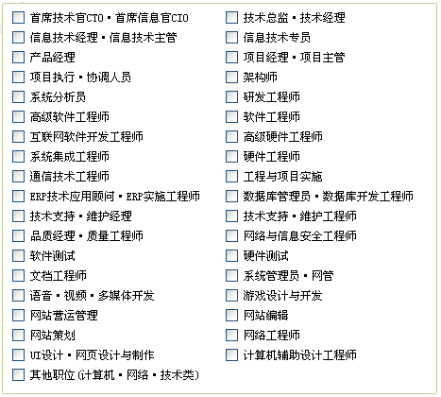
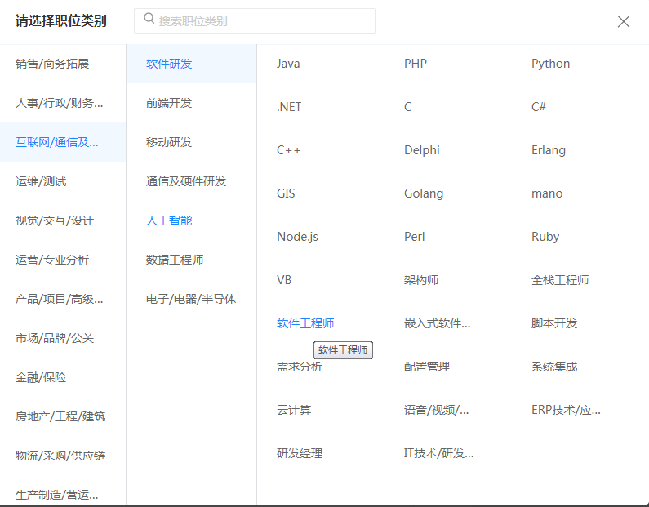
中华英才网 searchjob.chinahr.com
IT英才网 www.cnithr.com
智联招聘 www.zhaopin.com
前程无忧 www.51job.com
明确目标：从现在开始攒简历！！！
了解人才市场、分析岗位要求（长期）

Slide 10
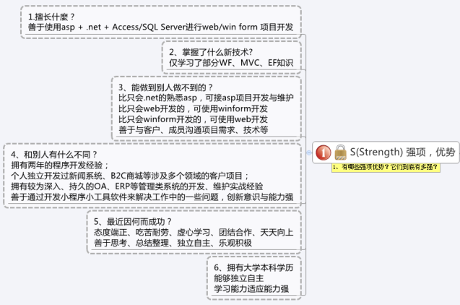
明确目标：从现在开始攒简历！！！
不断总结自己、做好SWOT分析（长期）
Strength 优势

Slide 11
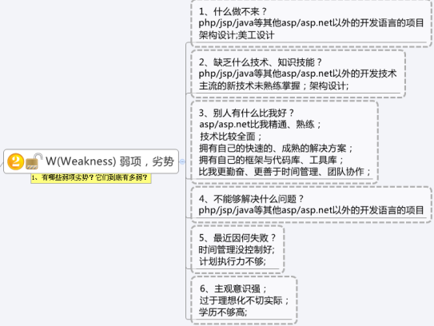
明确目标：从现在开始攒简历！！！
不断总结自己、做好SWOT分析（长期）
Weakness 劣势

Slide 12
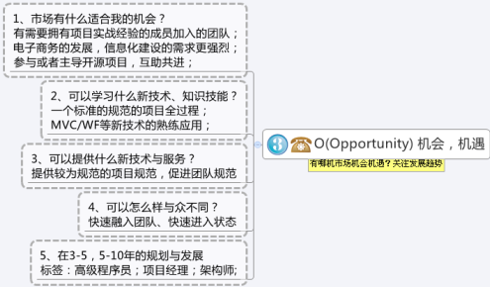
明确目标：从现在开始攒简历！！！
不断总结自己、做好SWOT分析（长期）
Opportunity 机会

Slide 13
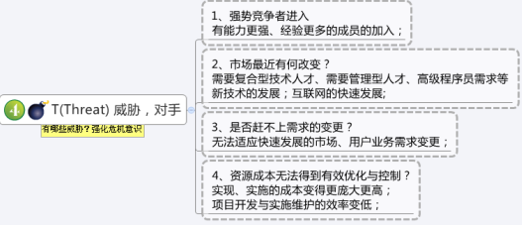
明确目标：从现在开始攒简历！！！
不断总结自己、做好SWOT分析（长期）
Threat 威胁

Slide 14
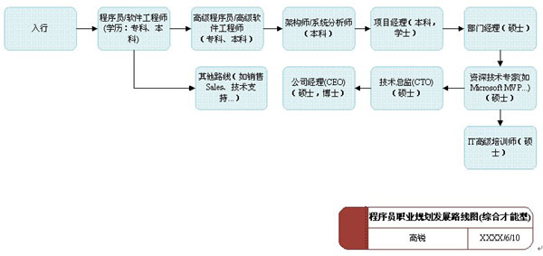
莫听穿林打叶声，何妨吟啸且徐行。
IT职业岗位认识误区：
学计算机以后就是做程序员（入门岗位）。
女生不适合搞技术。
其实很多职位例如：PM、技术销售工程师、
项目管理、测试、IT咨询、HR、技术支持等。
技术支持或销售不如程序开发工作。
做技术职业生涯不长久。
不去外企不需要学英语。
做销售或者管理不需要学技术。
没有最好
只有适合

Slide 15
销售、管理都离不开技术！
IT时代，企业竞争的优势来源于对消费者信息的有效利用，了解客户真实需求，
提供高质量服务。服务差异不在功能和性能上，在于提供服务细致性和人性化。
1、消费者属性：用户登录的个人信息。通过社会关系挖掘：人物关系；
2、消费者行为：用户访问轨迹、购买记录、访问时间、访问次数、IP地址、
网页链接来源、经常访问网页等等。
Who？What？When？Where？How？How much？…
3、消费者心声：用户对公司产品与服务的兴趣、评价等。
Web 挖掘：客服中心、问卷调查、咨询论坛、呼叫中心、电话咨询、
QQ、微信、邮件、社区、博客、微博、贴吧等
SNS（Social Networking Services 社会性网络服务）
感性搜索：关键词、图片、音乐;
语义搜索：利用本体论和元数据，解释搜索含义。
市场营销新手段: 电视（IPTV）（显示丰富、无需输入）
手机（任何地方、任何时间）
计算机（输入方便、细致分析）
举例：日本优衣库的利用微件（ Widget ）UNIQLOCK，可简单插入到
博客中，所以全球的博客都成了该企业产品的推广渠道。
IT
渠
道
Why?
大数据分析
1-<number>

Slide 16

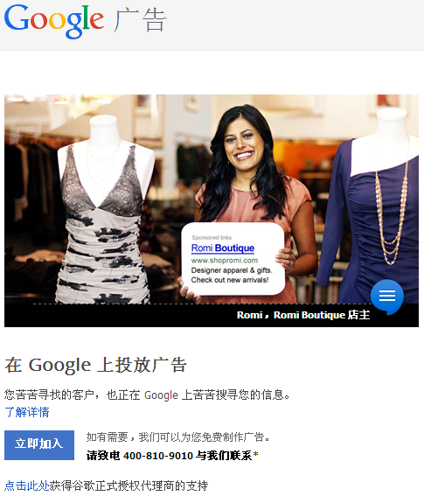
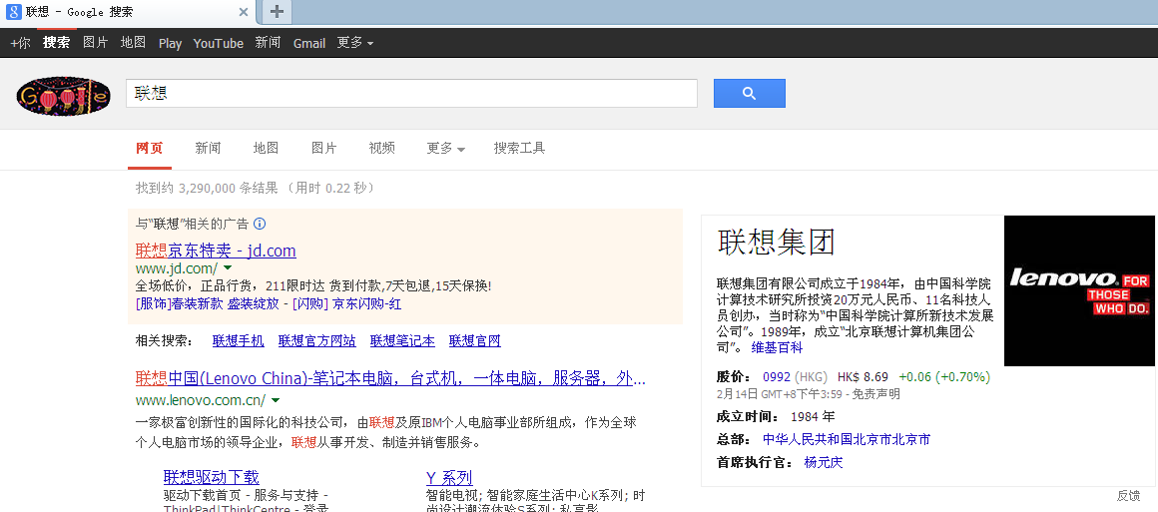
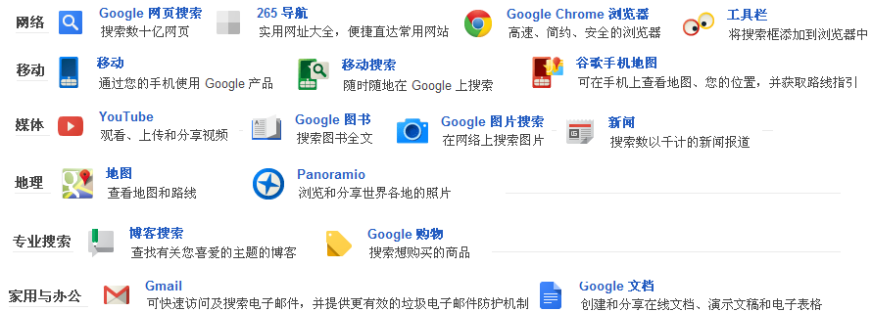
全球最大的搜索引擎
搜索广告和与网页相关广告
关键词广告匹配技术
自动广告接纳系统
自动广告订单处理和投放
按广告点击量收费
（不是按显示时间）
GOOGLE提供的服务都是免费的。
钱从哪里来？
每年百亿美元的广告销售额
自动广告接纳系统
1-<number>

Slide 17
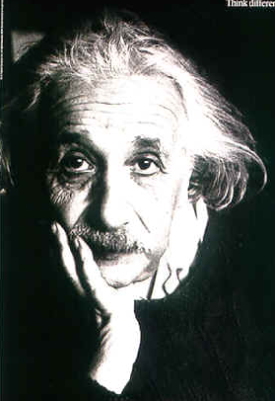
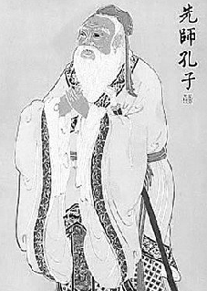
How ? No.1 培养兴趣
Interest
兴趣是最好的老师
“知之者不如好之者，
好之者不如乐之者。”
先有生存的资本，而后才是兴趣。
兴趣是需要培养的。

Slide 18
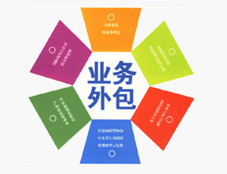







业务外包与供应链重组都离不开IT ！！！
传统制造业需要通过7个环节才能收回投资，获得利润。
1
产品
设计
2
原料
采购
3
仓储
运输
4
加工
制造
5
订单
处理
6
推广
批发
7
零售
营销
04
全部外包
自动化：从Intel、希捷等芯片及配件厂直发OEM厂。
零库存：
从原材料到加工厂的仓储。
亚洲制造：OEM代工，省去建厂生产
在线订购：
客户填写PC配置，在线支付。
网上直销：无批发商。
零库存：
OEM工厂到客户
网上直销+
连锁店零售（沃尔玛等）
联想收购IBM个人电脑部门后，请DELL副总裁William Amelio担任联想全球CEO。
仿造DELL商业模式，为联想打造全球直销体系。

Slide 19

How ? No.2 充满激情
律政俏佳人 Legally Blonde
Passion 激情是生活的源泉
Passion is a key ingredient to the study and practice of computer--and of life.
激情是 计算机学习和实践的一大要素，还有生活。

Slide 20



How ? No. 3 Optimistic 乐观向上
肖申克的救赎
The Shawshank Redemption
Talent is enduring patience。
天赋就是持续不断的忍耐。
Hope is a good thing, maybe the best of things, and no good thing ever dies.
希望是件好东西，也许是世上最好的东西．好东西从来不会流逝．

Slide 21

How ? No. 4 踏实前进
王实
万科集团董事会主席
Think big but do small。
往大里想，往小里做。
每一天，每一件事，都尽量让自己比别人多想一点，多做一点，哪怕就一点点 ……
相信自己，永远让自己看的更远一点……
问自己：迷茫的时候你在做什么？

Slide 22

How ? No. 5 学以致用
《论语》首句：
“学而时习之，不亦悦乎？”
You never know if you don‘t try。
如果你不敢于尝试，
你永远不可能知道自己能做什么。
坚持把代码逐行亲手敲出并编译通过。

Slide 23
How ? No. 6 Open Open 再 Open
经过选择和
处理的现实
有意义
的现实
具有长期生命力
的有意义
的现实结构
现实
数 据
信 息
知 识
软件
增 删 改 查 显示
完成特定的功能
生成有用的信息
人：形成知识
互联网 Internet = 信息的海洋，最渊博的老师
学会利用网络学习！ 搜索有价值的信息，获取知识 ！！！
以前是我要学什么，现在信息时代更要学会“不学什么”。
学会“不学什么”的人，才是真会学习的人。

Slide 24


How ? No. 6 Open Open 再 Open
大学学的好多东西到工作中都无用？什么是有用？
建立完善的IT知识体系结构！
软件开发
硬件设计
嵌入式开发（软）
系统程序开发
底层程序开发
嵌入式开发（硬）
数字电路分析
数字电路设计
后续知识
理论基础
完善知识
体系结构
计算机组成45（硬件原理基础）
数据结构45（软件算法基础）
计算机网络25（数据传输原理）
操作系统35（操作系统原理）
计算机基本知识体系结构（四门基础理论课程）

Slide 25
How ? No. 7 学会利用信息
博学从少读书开始，少而精掌握问题本质。人生苦短，不要被垃圾信息淹没！
高级搜索技巧：标题搜索、特定网站搜索、精确查询、过滤查询等。
行业技术网站：全球最大的中文IT社区： http://www.csdn.net/
微软开发中心： http://msdn.microsoft.com
JAVA技术：http://www.oracle.com/technetwork/java
软件开发交流社区：http://www.iteye.com/
创新知识传播：http://www.infoq.com
精读书读好书：豆瓣上查书评 http://book.douban.com/
王道出版社 O‘Reilly、Prentice Hall、Addison-Wesley
《设计模式》、《thinking in JAVA》、《JAVA与模式》、
《深入浅出MFC》、《thinking in C++》、 《代码大全》、
《Application Microsoft.NET Framework Programming》
《编程珠玑》很多大公司面试的题目来源！
顶级程序员协会：ACM （Association For Computing Machinery ）
和 IEEE COMPUTER SOCIETY
专业技术期刊： 《程序员》、《IEEE Computer》、《IEEE Software》
多拜师多交友： 加强与外界的沟通能力，多结识高手，汲取前辈经验。
技术论坛、博客、CSDN学生大本营
http://student.csdn.net/

Slide 26




How ? No. 8 管理自己，树立品质
提高自我品质，
打造中国品质。
瑞士品质产品：Google是全球每平米博士最多的公司。
Google不允许提交的程序中有一个多余的空格。

Slide 27
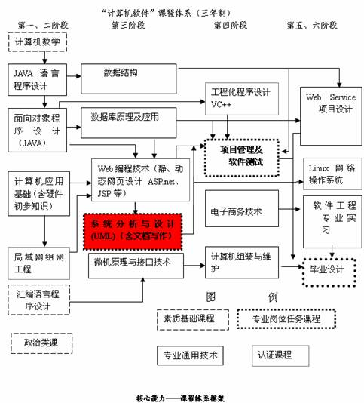
What ? 画出心中的学习地图
找到各门课在计算机知识体系结构中的位置与相互关联。
网络截图
不具代表性。
仅仅是示例。

Slide 28

哈佛精神：征服学习！
Stay hungry
求知若饥
Stay foolish
虚心若愚
好学习不好学习
好学习不好学习
1-<number>

